Slide 1
软件需求分析-Redis
组员：陈志伟、林璐、王志鹏、王珊珊
报告人：林璐
2015-04-15

Slide 2
报告提纲
项目描述
  Redis系统简介
  数据字典
  模块概述
  典型应用场景描述
功能需求
  服务器模块
  客户端模块
  RDB持久化模块
  AOF持久化模块
非功能性需求
  鲁棒性，安全性，效率

Slide 3
项目描述
Redis系统简介
数据字典
模块概述
典型应用场景描述

Slide 4

Redis系统简介
Redis(REmote DIctionary Server) 是一个开源的使用C语言编写的高性能Key-Value内存数据库， 支持丰富数据类型，支持持久化、网络同步等，并提供多种语言(C, C#, java, javascript, perl, php, python, ruby, scala, erlang等)的API。
因为是纯内存操作，Redis的性能非常出色，每秒可以处理超10万次读写操作，是已知性能最快的Key-Value数据库。
Redis具有许多优秀的特性，如支持多种数据结构、支持简单事务控制、支持持久化、支持主从复制、Virtual Memory功能等。
稳定版本发布于2011年3月4日，从2013年3月15日起，Redis的开发由VMware主持。
Redis官方网站: http://redis.io
Redis作者Blog: http://antirez.com

Slide 5
数据字典
编号 | 术语 | 英文 | 说明
1 | 非关系型数据库 | NoSQL | NoSQL数据库是Not Only SQL的简称，强调非关系性、分布式、开源和并行性的数据库。
2 | key-value 数据库 | Key-value DataBase | key-value是NoSQL数据库中最简单,也是发展最快的一种数据模型。它可被看作是一个大的、分布式的、持久的、容错的哈希表。
3 | 持久化 | Persistence | 数据持久化就是将内存中的数据模型转换为存储模型，以及将存储模型转换为内存中的数据模型的统称。
4 | 主从同步 | Master-slave Synchronization | Redis支持将数据同步到多台从数据库上， 这样可以显著提高数据读取性能。
Notes:
2：key-value的数据是通过key值来进行相关存储和检索的,唯一键key可以识别一个条目和所有通过此键进行的删除、修改以及插入新key的操作。
3：Redis是将数据存储在内存中的,或者使用虚拟内存，但是会定期将内存中的数据写入磁盘，或者用日志方式记录每次更新的日志。前者的性能较高,但是可能会引起一定程度的数据丢失,而后者相反。

Slide 6
数据字典
编号 | 术语 | 英文 | 说明
5 | 事件 | Event | 事件是Redis 服务器的核心，它处理两项重要的任务：文件事件，时间事件。
6 | 事务 | Transaction | 事务提供了一种“将多个命令打包，然后一次性、按顺序地执行”的机制，并且事务在执行的期间不会主动中断——服务器在执行完事务中的所有命令之后，才会继续处理其他客户端的其他 命令。
7 | 虚拟内存 | Virtual Memory | 虚拟内存是计算机系统内存管理的一种技术。它使得应用程序认为它拥有连续的可用的内存（一个连续完整的地址空间），而实际上，它通常是被分隔成多个物理内存碎片，还有部分暂时存储在外部磁盘存储器上，在需要时进行数据交换。
Notes:
5：文件事件：在多个客户端中实现多路复用，接受它们发来的命令请求，并将命令的执行结果返回给客户端。
时间事件：实现服务器常规操作（server cron job）。
6：Redis是将数据存储在内存中的,或者使用虚拟内存，但是会定期将内存中的数据写入磁盘，或者用日志方式记录每次更新的日志。前者的性能较高,但是可能会引起一定程度的数据丢失,而后者相反。

Slide 7
数据字典
编号 | 术语 | 英文 | 说明
8 | I/O多路复用 | I/O Multiplexing | IO多路复用是指一旦发现进程指定的一个或者多个描述符可进行无阻塞IO访问时，它就通知该进程。
9 | 命令执行器 | Command Actuator | 命令执行器是真正执行命令的程序，由Redis服务器来调用。
10 | 快照 | Snapshot | 快照是Redis默认的持久化方式。这种方式是就是将内存中数据以快照的方式写入到二进制文件中,默认的文件名为dump.rdb。
11 | 过期键 | Expire | Redis的一大特性之一是可以为数据库中的每一个键关联一个过期时间，当到达指定时间后Redis就会把该键从数据库中删除。
12 | 同步/异步保存 | Synchronization/ Asynchronization | Redis在将内存中的数据库数据保存到磁盘时，有同步或异步方式，同步阻塞主进程，异步调用子进程不阻塞主进程。

Slide 8
模块概述
服务器模块
  Redis服务器模块主要实现了Redis从启动服务器，到服务器可以接受外来客户端的网络连接这段时间，需要执行的一系列初始化操作及初始化完成后，Redis进入事件轮询处理来自客户端的请求。
客户端模块
  每个客户端可以向服务器发送命令请求，而对于每个与服务器进行连接的客户端，都有相应的redisClient结构，这个结构保存了客户端当前的状态信息，以及执行相关功能时需要用到的数据结构。多个客户端可以连接到同一个服务器，服务器会将新的客户端状态添加到服务器状态结构clients链表的末尾。
RDB持久化模块
  RDB模块主要将当前内存中的数据库快照保存到磁盘文件中，在Redis重启动时，RDB程序可以通过载入RDB文件来还原数据库的状态。
AOF持久化模块
  以协议文本的方式，将所有对数据库进行过写入的命令（及其参数）记录到 AOF文件，以此达到记录数据库状态的目的。

Slide 9
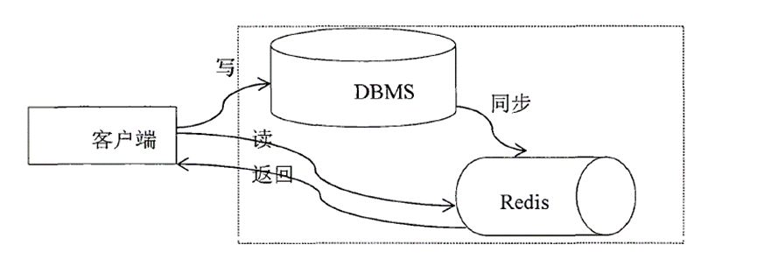
典型应用场景描述
非常适用于高并发环境
把DBMS作为主库将数据全部存放在磁盘中，主要负责写操作；而Redis作为高速数据查询从库，主要负责查操作，最大限度的存放近期热点数据，在节约成本的同时尽最大量提高效率。
新浪微博：每天超过2200亿命令操作，超过5000亿读操作，500亿写操作，超过18T内存，超过500台服务器，同时运行超过2000个实例
  显示最新项目列表
  排行榜
  ……
Notes:
流程：Redis在很多方面与其他数据库解决方案不同：它使用内存提供主存储支持，而仅使用硬盘做持久性的存储；它的数据模型非常独特，用的是单线程。另一个大区别在于，你可以在开发环境中使用Redis的功能，但却不需要转到Redis。
比如：新浪微博，采用的方式就是用Redis替换MySql+memcashed

Slide 10
功能需求
服务器模块
客户端模块
RDB持久化模块
AOF持久化模块

Slide 11
第一次评审后主要问题
序号 | 问题 | 详细意见 | 改进
1 | 用例选择依据 |  | 依据源码和文档，并将详细依据写入需求说明书
2 | actor选择 | Actor直接用模块名 不明确 | 将actor细化为客户端、服务器、用户（包括系统管理员、服务器维护人员等）
3 | RUCM语法 | postcondition和precondition有误 Primary actor缺失 Dependency规范 | 已在需求说明中更正
4 | 非功能需求的 用例划分 | 性质不能作为用例 | 将性质细化为独立的执行模块

Slide 12
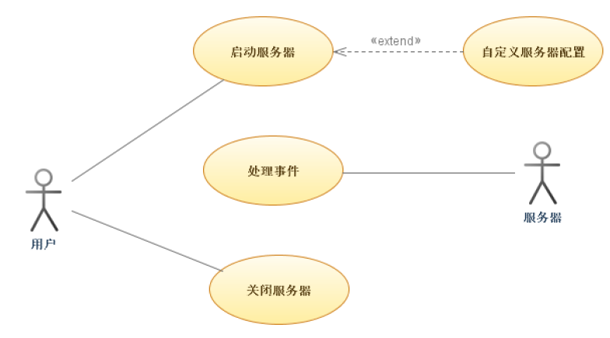
①服务器模块-用例图
功能：服务器模块主要实现了服务器启动时的初始化，接着进入事件轮询处理来自客户端的请求，最后关闭服务器
这里的actor包括用户和服务器。用户包括服务器维护人员、客户端及其需要服务器提供服务的外部系统。

Slide 13
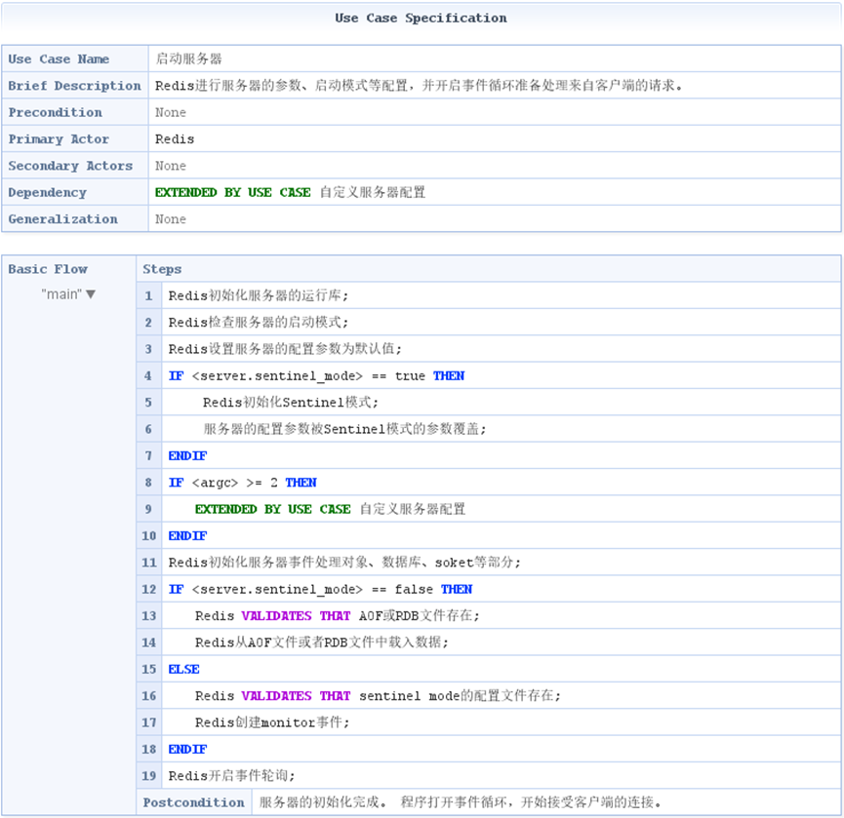
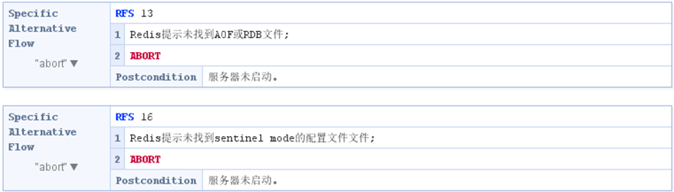
①服务器模块-启动服务器规格

Slide 14
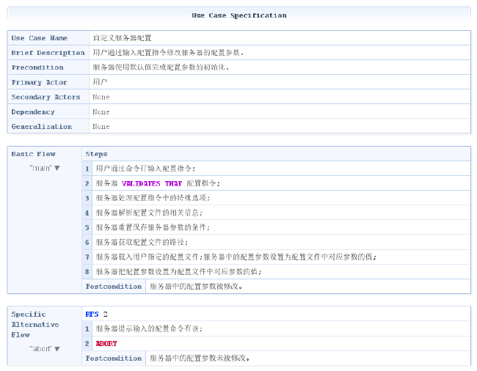
①服务器模块-自定义服务器配置规格

Slide 15
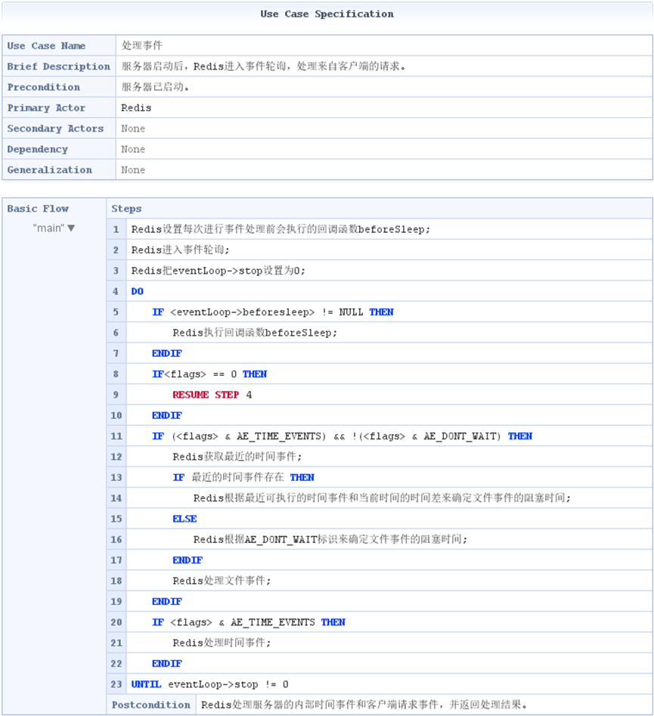
①服务器模块-处理事件规格

Slide 16
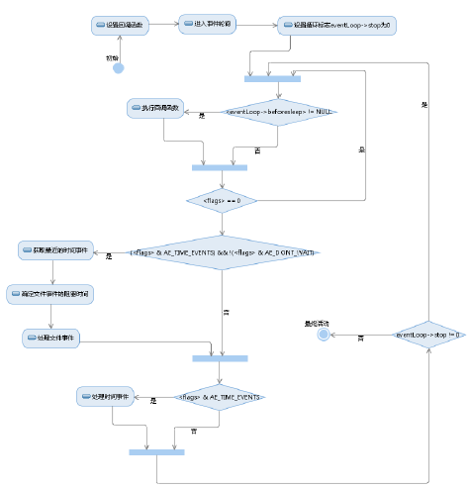
①服务器模块-处理事件活动图

Slide 17
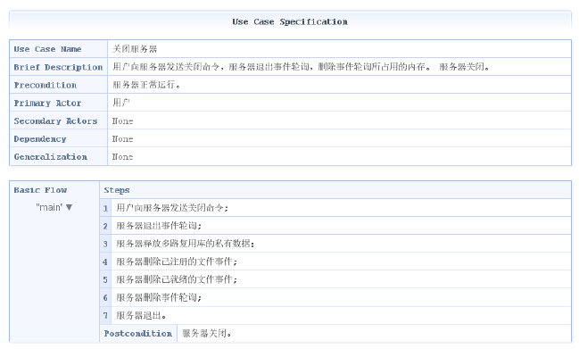
①服务器模块-关闭服务器规格

Slide 18
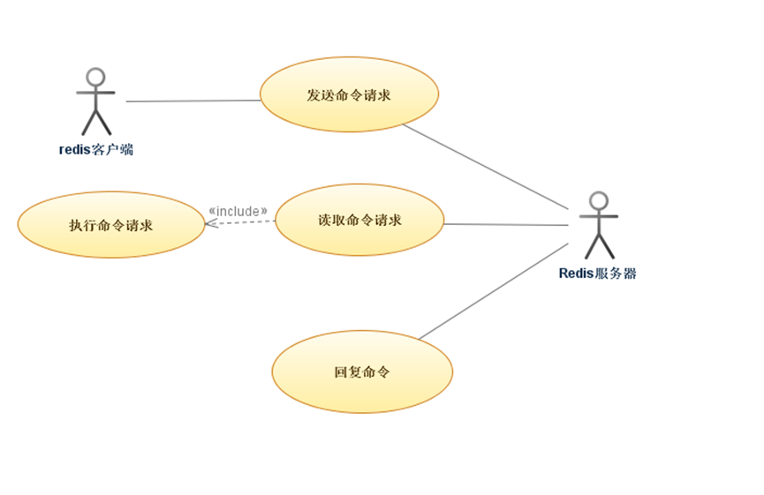
②客户端模块-用例图
客户端首先发送命令请求给服务器端，服务器读取命令请求并调用命令执行器执行命令请求，最后将请求结果返回给客户端，完成与客户端的网络连接与通信。
Actor为客户端和服务器

Slide 19
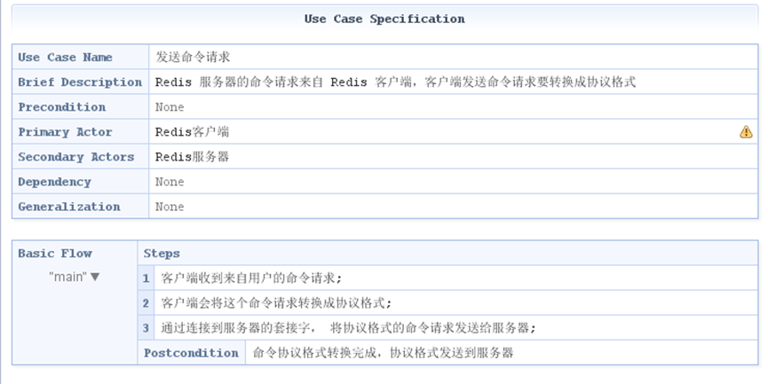
②客户端模块-发送命令请求规格

Slide 20
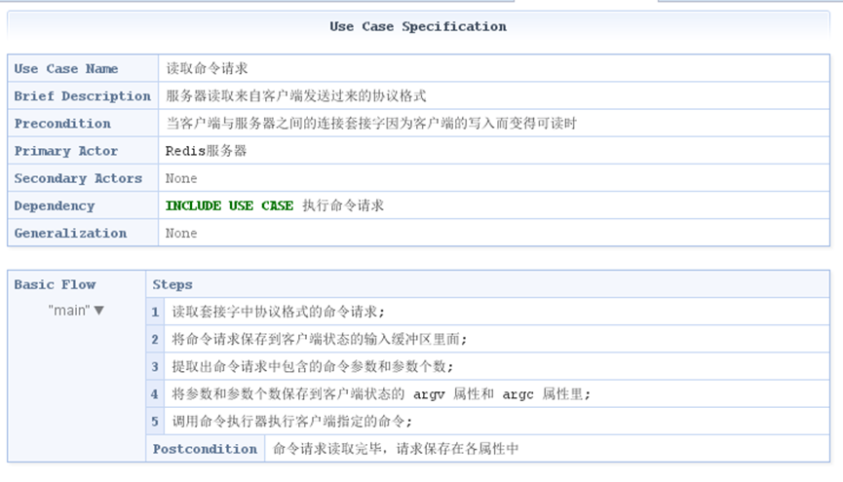
②客户端模块-读取命令请求规格

Slide 21
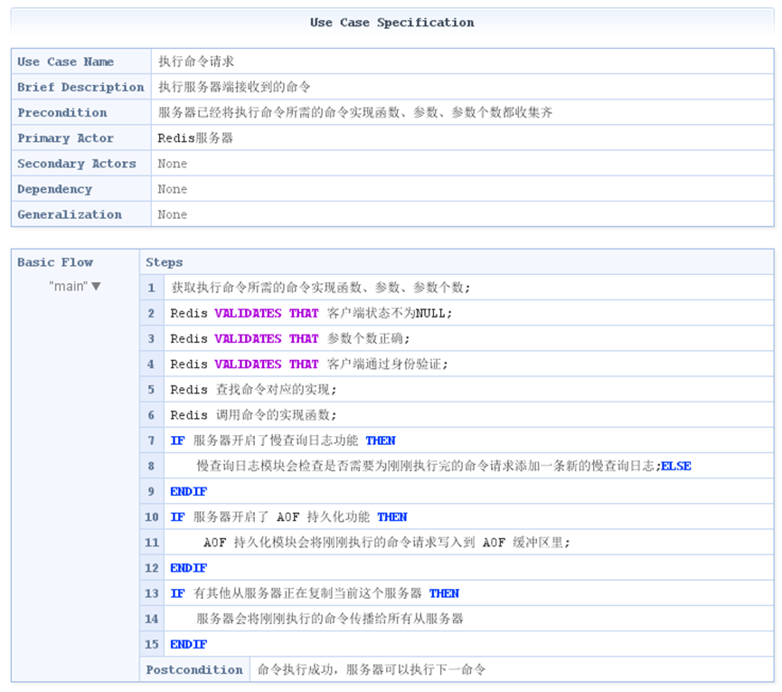
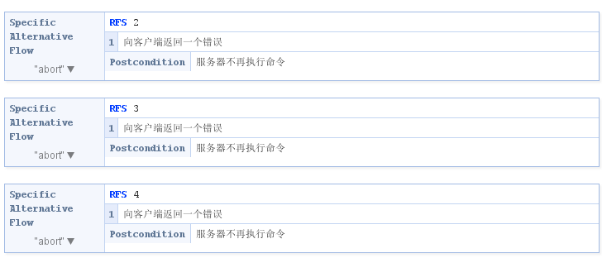
②客户端模块-执行命令请求规格

Slide 22
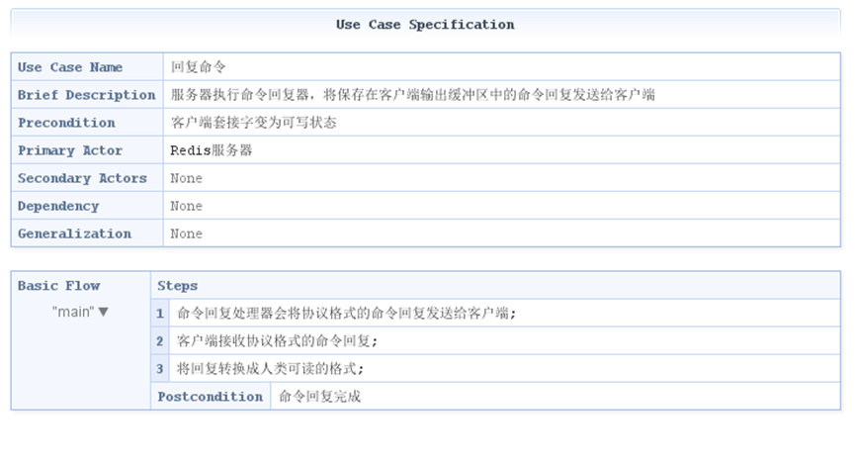
②客户端模块-回复命令规格

Slide 23
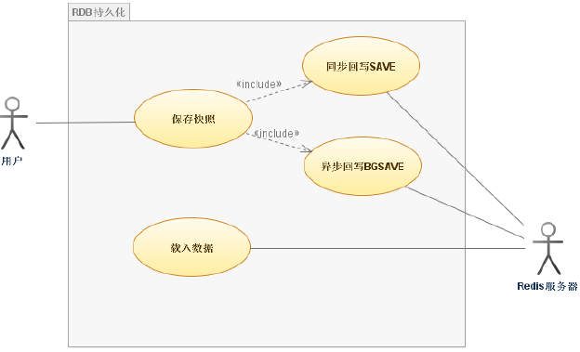
③RDB持久化模块-用例图
RDB持久化主要负责，在Redis 运行时，将当前内存中的数据库快照保存到磁盘文件中；在Redis 重启动时，RDB 程序可以通过载入RDB 文件来还原数据库的状态。
这里actor分别为用户和服务器。用户包括系统管理员和普通用户。
Notes:
用户通过配置文件保存快照，服务器作为保存命令的执行者，解析配置文件并选择相应保存方式，并在重启时自动载入数据到内存中。

Slide 24
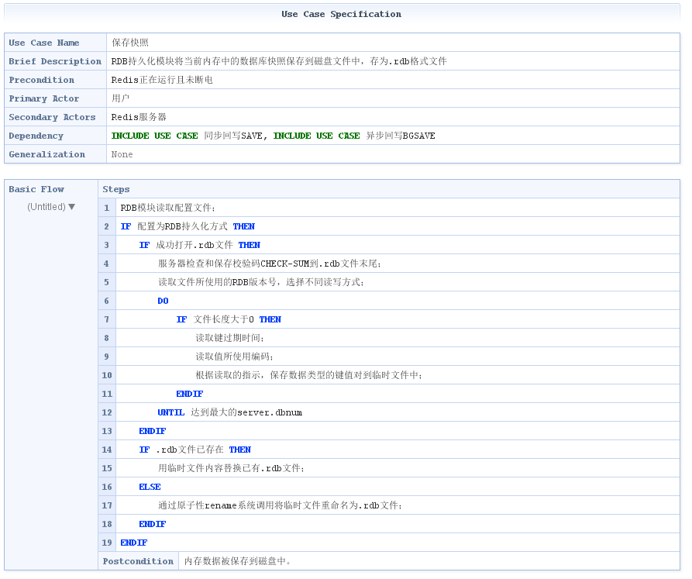
③RDB持久化模块-保存快照规格
快照是Redis默认的持久化方式。这种方式是就是将内存中数据以快照的方式写入到二进制文件中,默认的文件名为dump.rdb。

Slide 25
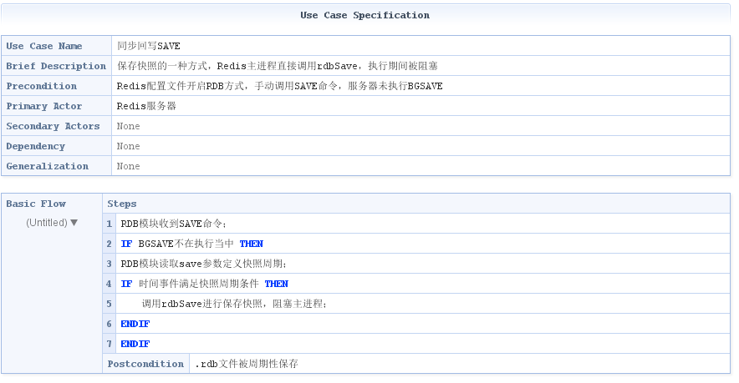
③RDB持久化模块-同步回写SAVE规格

Slide 26
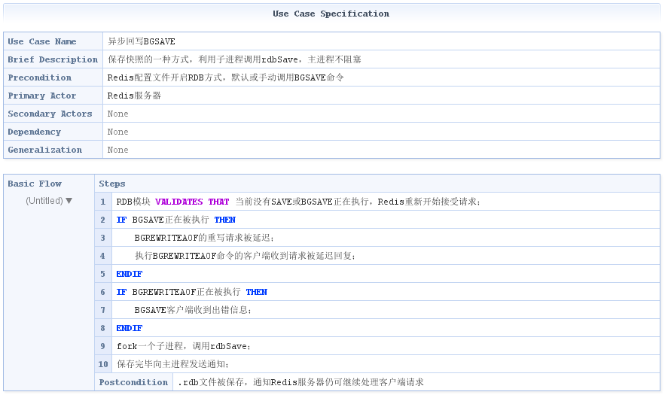
③RDB持久化模块-异步回写BGSAVE规格

Slide 27
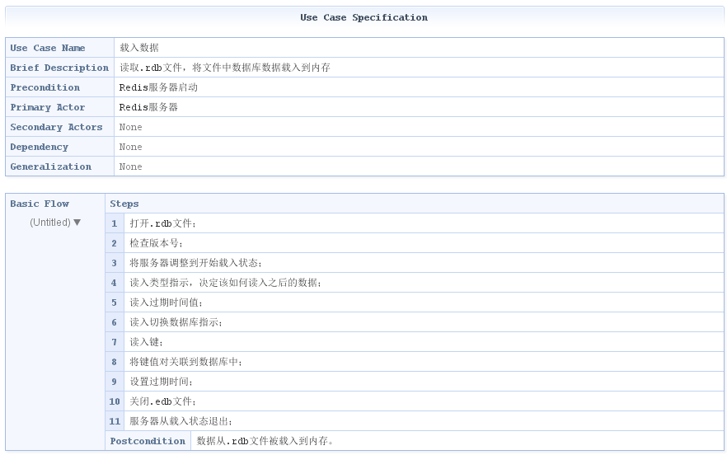
③RDB持久化模块-载入数据规格

Slide 28
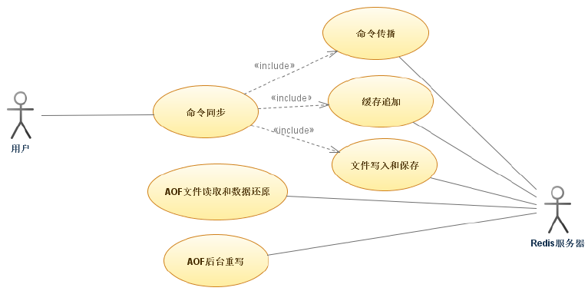
④AOF持久化模块-用例图
AOF 持久化记录服务器执行的所有写操作命令，并在服务器启动时，通过重新执行这些命令来还原数据集。
这里actor分别为用户和服务器，用户包括服务器维护人员、客户端及其需要服务器提供服务的外部系统。

Slide 29
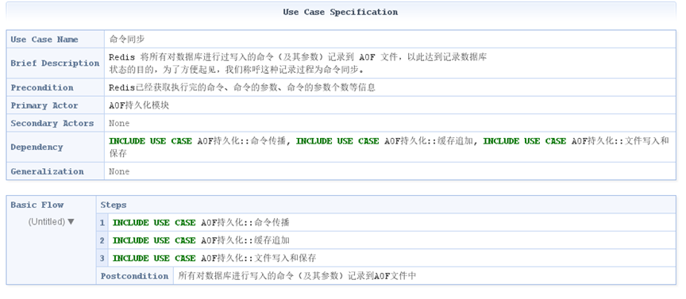
④AOF持久化模块-命令同步规格

Slide 30
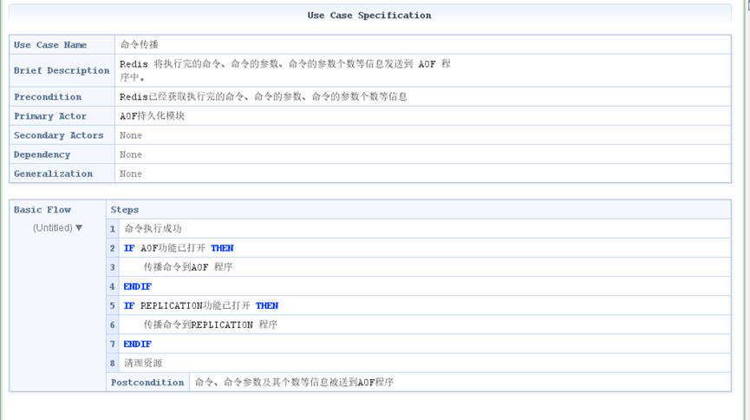
④AOF持久化模块-命令传播规格

Slide 31
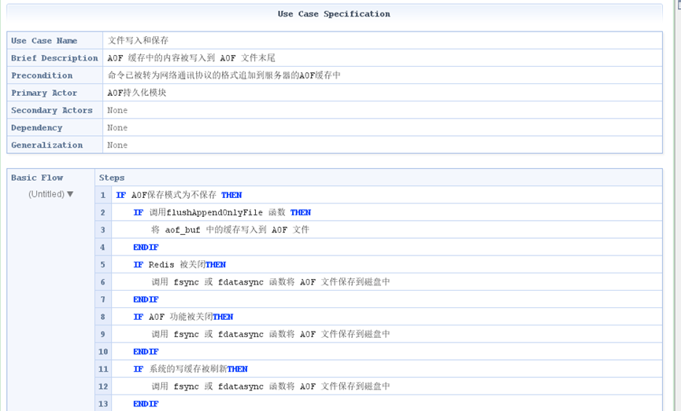
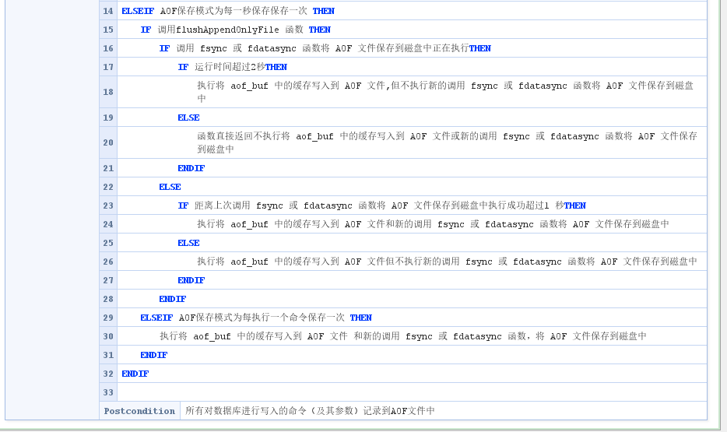
④AOF持久化模块-文件写入和保护规格

Slide 32
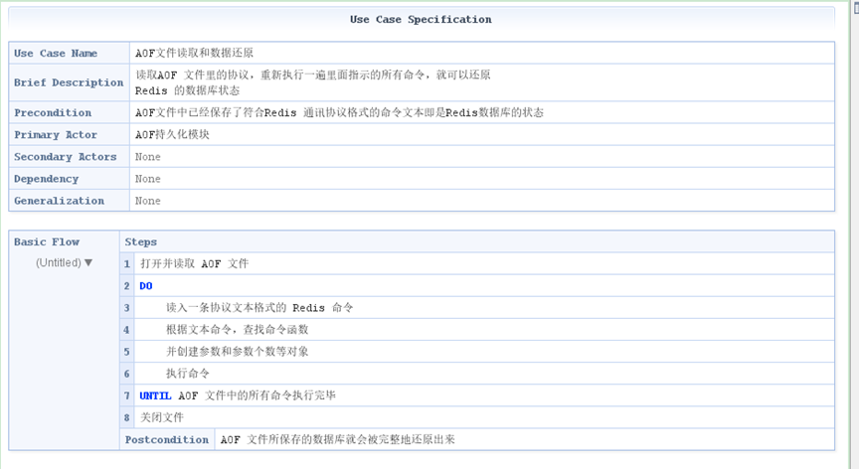
④AOF持久化模块-文件读取和数据还原规格

Slide 33
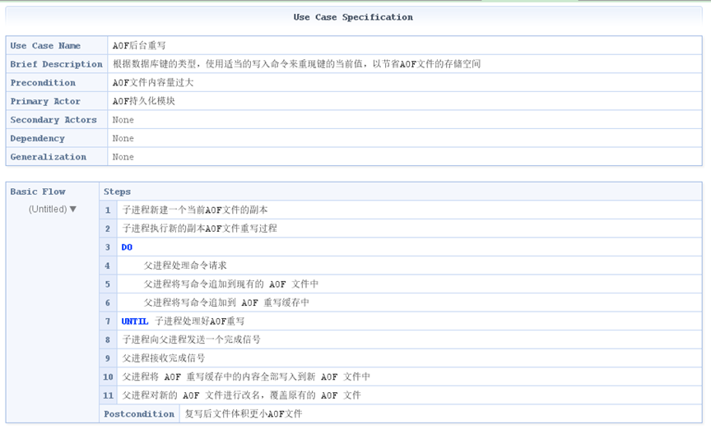
④AOF持久化模块-AOF后台重写规格

Slide 34
非功能性需求
鲁棒性
安全性
效率

Slide 35
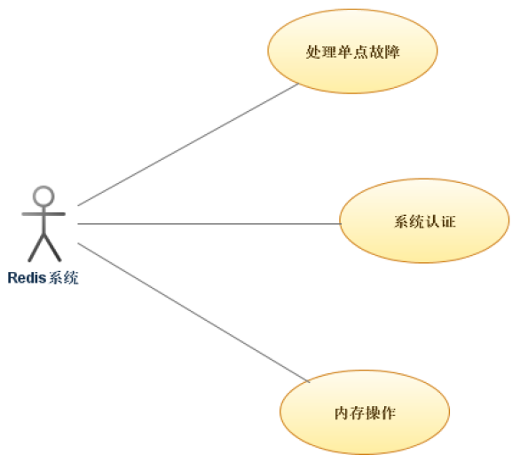
用例图
Actor为Redis系统，包括redis单机系统、多机系统及集群系统

Slide 36
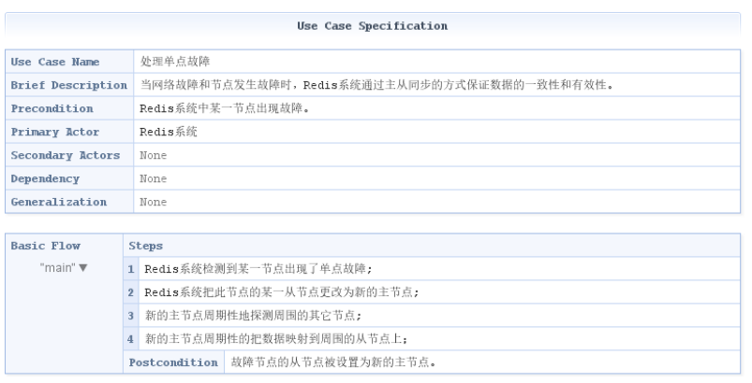
鲁棒性
鲁棒性就是系统的健壮性，指系统或组件在面对非法输入、相连接的系统或组件故障、或非预期的运行条件下能够持续正确运行的程度。
我们以系统处理单点故障的场景为例描述鲁棒性
Notes:
Redis集群实现了分布式并且允许单点故障，当网络故障和节点发生故障时集群系统会尽力去保证数据的一致性和有效性。Redis主要使用主从同步的方式解决单点故障问题。

Slide 37
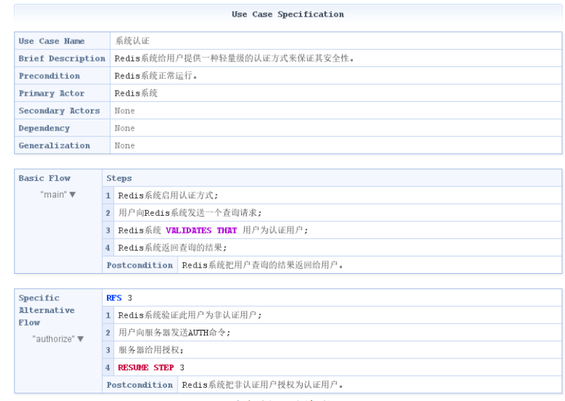
安全性
轻量级认证方式保证系统安全性

Slide 38
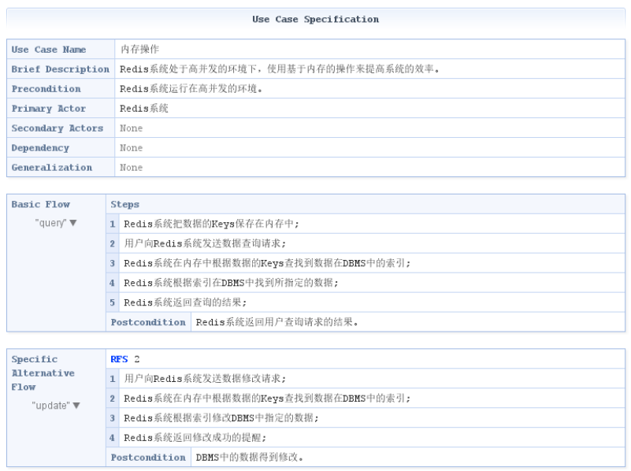
效率
Redis高效率主要因为：自定义数据结构，Redis特有事件分离器和内存操作。我们以内存操作的场景为例描述其高效率。
Notes:
有些情况下，redis会将键值保存在内存中以提高数据查询和数据修改的效率，然而这样做并非最好的选择。鉴于此，Redis将其进一步优化，即尽量在内存中只保留Keys的数据，可以保证数据检索的效率。

Slide 39
谢谢！
请各位老师同学批评指正

